Slide 1

CollabCanvas
Maximilian Brieger, Tim Hartmann, Kai Herbst, Sinan Ermis, David Schatz, Victor Cislari
Notes:
Sehr geehrte StuV-Vorsitzende und Mitglieder, Dank für Zeit Wir Team um Idee Collab Canvas junge und frische Umsetzungskraft

Slide 2

Problem & Chance
Problem:
Rückgang des Zugehörigkeitsgefühls & Zusammenseins an der DHBW
StuV wird immer unbekannter
Chance:
Verbesserung der Teamgemeinschaft
Kreativität steigern
Zusammenhalt stärken
StuV-Bekanntheit steigern
Notes:
In den vergangenen Jahren haben wir festgestellt Rückgang des Zugehörigkeitsgefühls
Auch die StuV wird immer unbekannter Gemeinschaft (zur DHBW) Kreativität, (trotz technischer Studiengänge)steigern -> Verbesserung der Teamgemeinschaft

Slide 3
”Normale” Lösungen
Treffen für Studis organisieren
- schwierig für die große Studentenanzahl zu organisieren und zu finanzieren
- Sozial eher zurückgezogene Studierende erscheinen seltener (auch wegen des neuen Umfeldes Mannheim und Hochschule)
Werbe E-Mails für die StuV
- werden nicht gelesen, landen direkt im Spam Ordner
- textbasiert spricht Menschen nicht an und zeigt nicht direkt welche coole Projekte die StuV macht

Slide 4


Idee
Kollaborative Erstellung von Pixel-Art
Quelle: https://miniurl.in/YOqMD
Notes:
Plattform für gemeinsame Erstellung von Pixel-Art/Kunst, für Spaß beim/neben dem (harten) Studium

Slide 5

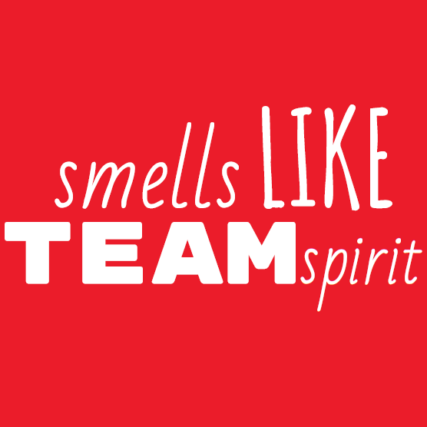
Nutzen
Quelle: https://miniurl.in/xyGi9
StuV – DHBW Mannheim:
Erreichen des Ziels den Studenten zu helfen bei … - ankommen und einleben an der DHBW - kursübergreifendes Kennenlernen & Networking
StuV wird bekannter (auch durch mögliche Wettbewerbe und Bewertung der Kunstwerke von verschiedenen Kursen)
Notes:
Der StuV ermöglicht das konkret ihr Ziel den Studenten beim ankommen und einleben an der DHBW zu helfen und auch das kursübergreifende Kennelernen verbessern
Die StuV wird durch Branding im Programm und durch die Mögliche Durchfrührung von Wettberwerben bekannt

Slide 6
Nutzen
Studenten:
Kennenlernen von Studenten in Kursen und zwischen Kursen
Stärkung der Zusammenarbeit und des Gemeinschaftsgefühls an der DHBW
Letztendlich durch Kontakt Entstehung von Freundschaften
Studenten an der DHBW kommen oft von “weit her“, müssen sich in dem neuen Umfeld, Hochschule und Mannheim einfinden.
Notes:
Für die Studenten nochmal der Nutzen aufgebrochen…
Erleichtert das Kennenlernen von Studenten in einem Kurs und besonders auch aus anderen Kursen
Stärkt die Zusammenarbeit und das Gemenschaftgefühl an der DHBW
-> Entstehung von Freundschaften

Slide 7
Problem
Müde Studenten (Coronomüdigkeit)
Fehlende Kursübergreifende Interaktion zwischen Studenten
Geringe Kommunikation
Notes:
Für die Studenten nochmal der Nutzen aufgebrochen…
Erleichtert das Kennenlernen von Studenten in einem Kurs und besonders auch aus anderen Kursen
Stärkt die Zusammenarbeit und das Gemenschaftgefühl an der DHBW
-> Entstehung von Freundschaften

Slide 8
Kunde
Quelle: https://miniurl.in/xyGi9
StuV – DHBW Mannheim - schlafende Studenten - „besser als Wasserkochen” - zusammen über DHBW lustig machen - kursübergreifendes Kennenlernen & Networking - wettbewerbsmäßiger Ansatz unter den Kursen
Notes:
- Uns

Slide 9
Alternative Kunden
Quelle: https://miniurl.in/xyGi9
Festivalorganisator
Großkonzerne

Slide 10
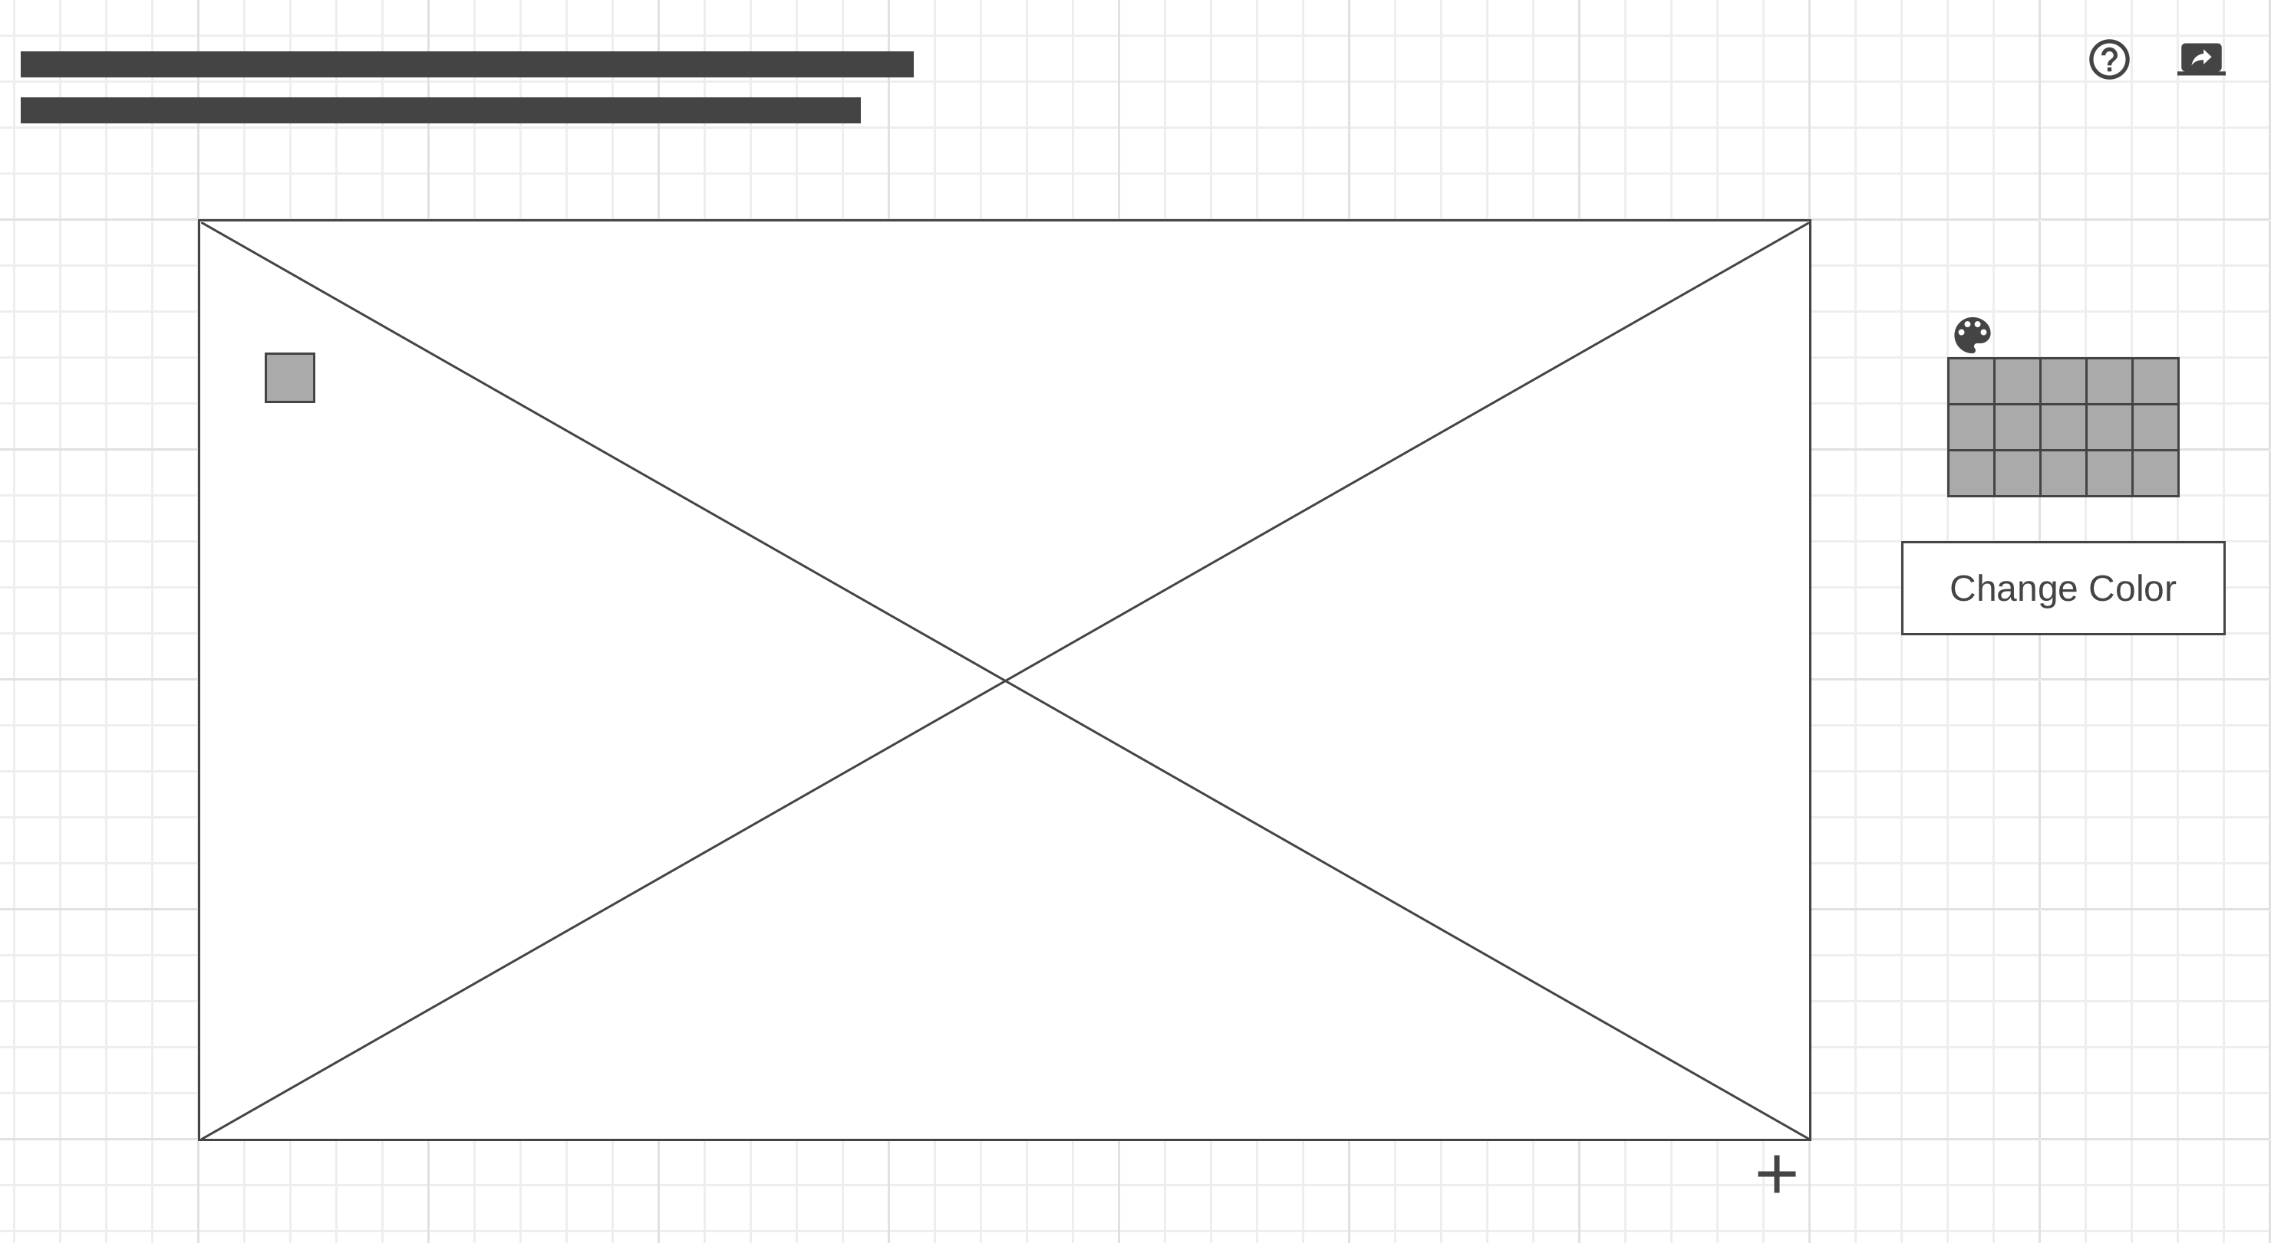
Funktionen
Nutzer können Pixel oder kleine Pixelbereiche auf einem Canvas setzen
Limitation von Pixel-/Pixelbereiche pro Zeiteinheit pro Person
“Standard CollabCanvas“: Jeder kann jeden Pixel/Pixelbereich ändern
„TeamCanvas“: Es gibt Bereiche in einem Canvas, die nur von bestimmten Teams bearbeitet werden können
Timelapse
Notes:
Nutzer können Pixel oder kleine Pixelbereiche auf einem Canvas setzen
Nutzer müssen zwischen Pixel setzen eine bestimmte Zeit warten
Es gibt Zwei Modi: Der erste ist Standard CollabCanvas, in dem jeder Nutzer Pixel ändern kann und der zweite heißt TeamCanvas, in dem es Bereiche im Canvas gibt, die nur von einem bestimmten Teams bearbeitet können
Danach kann das Entstehen des Bildes in einer Timelapse abgespielt werden
https://wireframe.cc/GausRj

